Slide 1
滕王阁序
王勃

Slide 2
滕王阁:
滕王阁，为唐永徽四年（657）高祖子滕王李元婴为洪州都督时所建，以封号为名。建成之后，历经唐、宋、元、明、清等封建王朝，一千多年来毁而复建几十次。1985年10月8日又重新建成，屹立于鄱阳湖， 赣水之滨。
关于滕王阁，历代题咏也很多，如唐代诗
人钱起的《滕王阁诗》，宋代刘敏求的诗，辛
弃疾的词《贺新郎·赋滕王阁》等。但后人的作品无有出王勃右者，他的《滕王阁序》成为千古绝唱。

Slide 3
骈文
魏晋以后产生的一种文体,又称骈俪文。南北朝是骈俪文的全盛时期。唐与“古文”相对称为“骈文”。又因它通篇四、六字句，亦称“四六文”。
特点：1. 讲求对仗，一般用四字句或
六字句。
2. 平仄相对，音律和谐。
3. 多用典故，讲究藻饰。

Slide 4
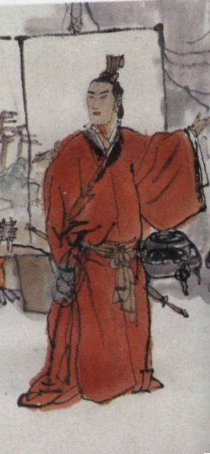
王勃（649-675），字子安，绛州龙门（今山西河津）人，初唐文学家。少有才名，被举为神童，授朝散郎。后为沛王侍读。是时，诸王斗鸡，勃戏为《檄英王鸡》文,被高宗怒逐出府。勃随即出游巴蜀，闻虢周多草药，求补虢州参军。勃恃才，为僚吏所共嫉。官奴曹达抵罪，匿勃所，惧事泄，辄杀之。是觉当诛，会赦除名。其父亦累贬为交趾令。上元二年或三年，王勃往省，渡海溺水，惊悸而死，年二十九。
——《新唐书。王勃传》(《旧唐书》载28)
关于作者· 命途多舛

Slide 5
关于作者· 年少才高
（勃）六岁善文辞，九岁得颜师古注《汉书》读之，作《指瑕》以擿（tì挑剔）其失。勃属文，初不精思，先磨墨数升，则酣饮，引被覆面卧，及寤，援笔成篇，不易一字，时人谓勃为“腹稿”。
——《新唐书 文艺传》

Slide 6
王勃和杨炯、卢照邻、骆宾王并称“王杨卢骆”，亦称“初唐四杰”。
王勃的诗今存八十多首，多为五言律诗和绝句。他的赋和序、表、碑、颂等文，今存九十多篇，多为骈文，其中不乏佳作。本文在唐代已脍炙人口，被认为“当垂不朽”的“天才”之作，堪称千古绝唱。
关于作者· 官小名大

Slide 7
鉴赏要点
一、骈俪藻饰，辞采华美。
骈：两马并驾
俪：雌雄成对
骈俪：对偶句，此为骈文共同特点。写出来的句子抑扬顿挫，富于乐感和诗意。
《滕王阁序》全篇采用对偶，不但字面对，连音韵也大体相对。除了上下句对偶之外，还有些是“当句对”，如：“腾蛟起凤” “紫电清霜”中，“腾蛟”与“起凤”，“紫电”与“清霜”都是本句自对。另如著名的“落霞与孤鹜齐飞，秋水共长天一色”。

Slide 8
藻饰：运用色彩浓艳、华丽典雅的词句来装饰文句，给人赏心悦目之感。
如物华天宝、人杰地灵、俊采星驰、紫电青霜、钟鸣鼎食、睢园绿竹、邺水朱华等。

Slide 9
二、运用典故，联想丰富、言简意赅、风格典雅、含蓄有致。
有明用，有暗用，有正用，有反用，借古抒怀，以古比今，加强论证力度。
三、大量经典名句

Slide 10
读
法
指
导
四字句读法：
豫章故郡，洪都新府
六字句读法 ：
孟学士之词宗；访风景于崇阿
临帝子之长洲；穷岛屿之萦回
钟鸣鼎食之家；
谁悲失路之人；声断衡阳之浦
七字句读法：
襟三江而带五湖 潦水尽而寒潭清
龙光射牛斗之墟 宾主尽东南之美
都督阎公之雅望

Slide 11
写作背景
（1）王勃著《滕王阁序》时年十四。都督阎公不之信。勃虽在座，而阎公意属子婿孟学士者为之，已宿构矣。乃以纸笔让宾客，勃不辞。公大怒，拂衣而起，专令人伺其下笔。第一报云：......公曰：是亦老生常谈。又报云：......公闻之，沉吟不言。又云：......公矍（jué惊惶急视）然而起，曰：此真天才，当垂不朽矣！遂亟请宴所，极欢而罢。
——五代 《唐摭(zhí拾取、摘取）言》卷五

Slide 12
写作背景
（1）王勃著《滕王阁序》时年十四。都督阎公不之信。勃虽在座，而阎公意属子婿孟学士者为之，已宿构矣。乃以纸笔让宾客，勃不辞。公大怒，拂衣而起，专令人伺其下笔。第一报云：南昌故郡，洪都新府。公曰：是亦老生常谈。又报云：......公闻之，沉吟不言。又云：......公矍然而起，曰：此真天才，当垂不朽矣！遂亟请宴所，极欢而罢。
——五代 《唐摭(zhí拾取、摘取）言》卷五

Slide 13
写作背景
（1）王勃著《滕王阁序》时年十四。都督阎公不之信。勃虽在座，而阎公意属子婿孟学士者为之，已宿构矣。乃以纸笔让宾客，勃不辞。公大怒，拂衣而起，专令人伺其下笔。第一报云：南昌故郡，洪都新府。公曰：是亦老生常谈。又报云：星分翼轸，地接衡庐。公闻之，沉吟不言。又云：......公矍然而起，曰：此真天才，当垂不朽矣！遂亟请宴所，极欢而罢。
——五代 《唐摭(zhí拾取、摘取）言》卷五

Slide 14
写作背景
（1）王勃著《滕王阁序》时年十四。都督阎公不之信。勃虽在座，而阎公意属子婿孟学士者为之，已宿构矣。乃以纸笔让宾客，勃不辞。公大怒，拂衣而起，专令人伺其下笔。第一报云：南昌故郡，洪都新府。公曰：是亦老生常谈。又报云：星分翼轸，地接衡庐。公闻之，沉吟不言。又云：落霞与孤鹜齐飞，秋水共长天一色。公矍然而起，曰：此真天才，当垂不朽矣！遂亟请宴所，极欢而罢。
——五代 《唐摭(zhí拾取、摘取）言》卷五

Slide 15
写作背景
（2）勃往省觐，途过南昌。时都督阎公新修滕王阁成，九月九日，大会宾客，将令其婿作记，以夸盛事。勃至入谒，帅知其才，因请为之。勃欣然对客操觚（gū用以书写的木简），顷刻而就，文不加点。满座大惊。酒酣，辞别，帅赠百缣（jiān细绢）。（27岁）
——《中国文学家大辞典》

Slide 16
研读第1段
第一段：概写洪州的地理风貌，引出参加宴会的人物。

Slide 17
旧时的豫章郡，新设的洪都府，是天上翼、轸两星的分野，地域和衡山、庐山相接。连接着长江围绕着湖泊，控制着蛮荆（今湖南、湖北、四川、贵州）一带，连接着瓯越（今浙江南部及福建、广东一带）之地。物的光华焕发为天上的宝气，宝剑的光辉直射斗、牛之区；人才的俊杰是因为地有灵秀，高士徐孺子才能使陈蕃放下卧榻。洪州的房屋象云雾一样布列，俊杰人才象流星般赴宴。洪州的城池位于荆楚和扬州的交通要道，宴会的主人和客人都是东南杰出的人物。

Slide 18
都督阎公享有崇高的声望，在持戟的仪仗队护卫下，远远地来到；新州的宇文剌史具有美好的风范，乘的车驾在这里暂时停驻。恰逢十天一次的假日，好朋友云集一处；千里之远的宾客相逢在一起坐满了高阁。（在座文士）的文采象蛟龙腾空，凤凰起舞，都是孟学士那样的文章大师；（在坐武将）身佩紫电青霜宝剑，是王将军那样的胸有韬略。家父在南方做县令，我因探亲路过这有名的地方，我这个年轻的晚辈知道什么，竟然亲身遇上这样盛大的宴会。

Slide 19
按提示找出相应的句子
第一段行文思路：
历史之久：
豫章故郡，洪都新府
地域之广：
星分翼轸，地接衡庐；
地势之美：
襟三江而带五湖，控蛮荆而引瓯越
雄州雾列
台隍枕夷夏之交
物产、人物之盛：
物华天宝，龙光射牛斗之墟
人杰地灵，徐孺下陈蕃之榻
俊采星驰
宾主尽东南之美
参加宴会的人物：
都督阎公
宇文新州，孟学士，王将军

Slide 20
译文： 时间正是九月，晚秋之时。蓄积的雨水已消尽，潭水寒冷而清澈，烟光雾气凝集，傍晚的山峦呈现出一片紫色。驾着豪华的马车行驶在高高的道路上，到崇山峻岭中寻访风景。来到滕王建阁的长州上，看到他当年修建的楼阁。层层的楼台闪耀着苍翠，高高耸入云霄，凌空架起的阁道上，朱红的油彩鲜艳欲滴，从高处往下看，地好像没有了似的。白鹤野鸭栖息的水边平地和水中沙洲，极尽岛屿的迂回曲折，用桂树和木兰建造的宫殿，随着冈峦高低起伏的态势(参差排列)。

Slide 21
第2段译文：打开装饰华美的阁门，俯视雕镂华丽的屋脊，(放眼远望)辽远的山岭平原充满视野，纡回的河流湖泊使人看了惊异。房屋到处都是，都是击钟列鼎而食的富贵人家；大船停满了渡口，都雕画着青雀、黄龙的头型。云消雨散，阳光普照，天空明朗。傍晚的彩霞与单个的野鸭一齐飞翔，秋天的江水和辽阔的天空浑然一色。渔船唱着歌傍晚回来，歌声响遍鄱阳湖畔；排成行列的大雁被寒气惊扰，叫声消失在衡阳的水边。

Slide 22
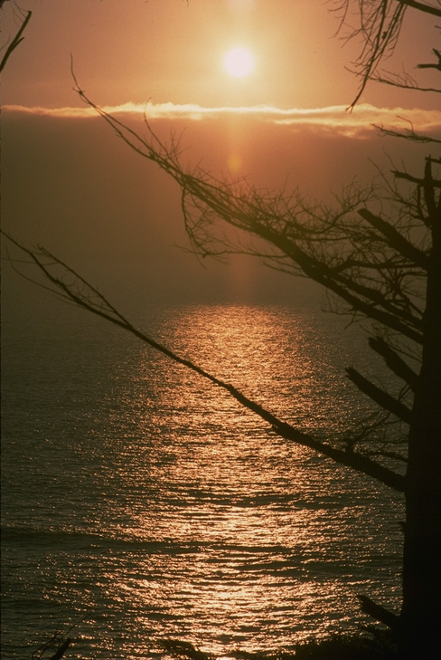
齐读第2段并分析鉴赏
思考这两段描写了哪些内容？你最欣赏其
中的哪些语句？请讲讲理由。
第二段：登高所见，滕王阁之万千气象。

Slide 23
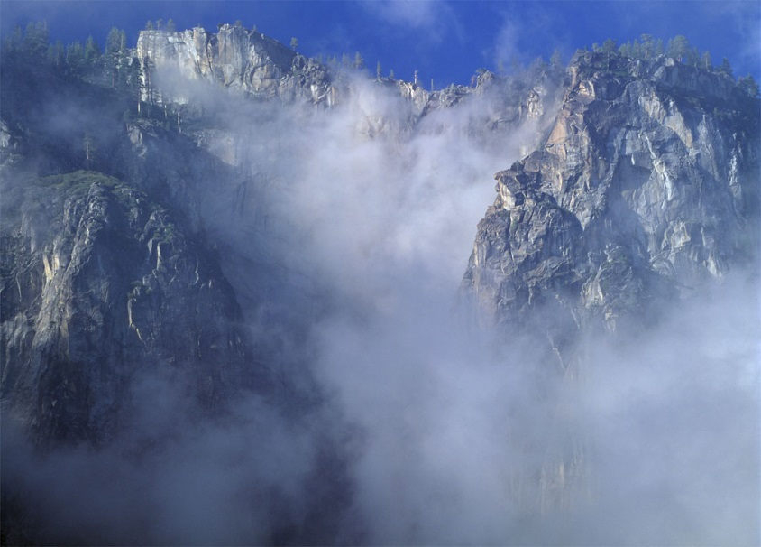
名句欣赏：
潦水尽而寒潭清，
烟光凝而暮山紫。
解读：寒潭之水因积水退尽而一片清明；傍晚的山峦因雾气凝结而呈现出紫色。
作者抓住了秋水、秋色两个有代表性的特征来写秋天，写水写山，动静结合，如诗如画。
这两句不囿于静止的画面色彩，而着力表现山光水色的色彩变幻；上句设色淡雅，下句设色浓重，在色彩的浓淡对比中，突出秋日景物的特征，被前人誉为“写尽九月之景”。

Slide 24

鉴赏： “落霞与孤鹜齐飞，秋水共长天一色。”
落霞自上而下，孤鹜自下而上，相映增辉，故曰齐飞；
秋水碧而连天，长天净而若水，上下浑然一色，故曰一色
在水天一色的背景上，点缀以红霞、野鸭，构成一幅色彩明丽、动静结合、上下浑成、和谐自然、幽邃旷远的深秋晚景图。

Slide 25
落霞与孤鹜齐飞，秋水共长天一色
1、视觉上：色彩鲜明，给人是视觉的冲击
2、空间上：点、线、面的结合，富有层次性，具有三维立体之美。
3、动态美：晚霞与飞鸟并举，秋水与天空连成一片。
4、哲思美：有生和无生，永恒和短暂。

Slide 26
第2段行文思路
九月三秋 水尽潭清 光凝山紫
秋水秋色
俨骖騑，访风景 临长洲，得旧馆
来阁过程
层峦耸翠 上出重霄 飞阁流丹 下临无地 汀渚穷萦回 殿宫即体势
阁之所在

Slide 27
第2段行文思路
登临之状：披绣闼 俯雕甍
山原旷 川泽纡
山川之美
远望之景
闾阎扑地 舸舰弥津
人烟之盛
云销雨霁 彩彻区明 落霞孤鹜 秋水长天
雨后天晴
人与自然共乐
渔舟唱晚 雁阵惊寒

Slide 28
第2段小结：鉴赏要点
其一、色彩变化之美。
举例：带色彩的字——青、紫、翠、丹、青、黄、彩
带色彩的意象——潦水、寒潭、烟光、暮山、鹤、凫、山原、川泽、青雀、黄龙、云、雨、落霞、秋水

Slide 29
其二、远近错落之美。
作者笔下，诸般景物纷至沓来，依次展现，既各尽其美，又有层次的远近变化。“鹤汀凫渚”四句写滕王阁周围景物，是近景；“山原”二句写山峦、平原的广阔和川流、湖泽的迂回，是中景；“云销雨霁”以下则是水天浩淼的远景。
笔墨由近及远，把远近景物编织在一起，组成一幅富有层次感和纵深感的全景图。

Slide 30
其三、上下浑成之美。
“层台耸翠......下临无地”这四句借视角的俯仰变化，使上下相映成趣，突出了危楼高耸的壮观。“落霞”句更是写景名句，青天碧水，水天相接，上下浑然一色。

Slide 31
其四、虚实相映之美。
作者登高临远，不仅骋目八方，而且思接千里，既有目见，又有想象。“渔舟唱晚”四句引领读者开拓视野，展开联想，登山临水，视通万里。

Slide 32
第3段译文：登高望远，胸怀顿时舒畅，飘逸的兴致油然而生。排箫发出清脆的声音，引来阵阵清风；纤细的歌声仿佛凝住不散，阻止了白云的飘动。(今日的宴会)好比当年绿竹掩映的睢园宴饮， (在座的诗人文士)狂饮的豪气超过陶渊明的酒量；又有邺水的曹植咏荷花的才气，文采可以照耀南朝诗人谢灵运的文笔。良晨、美景、赏心、乐事四样美好的事都具备了；贤主、佳宾难得欢聚一起。放眼远望，在休假的日子尽情娱乐嬉游。天高地远，感觉到宇宙的无穷无尽，兴尽悲来，认识到事物的兴衰成败自有定数。远望长安在太阳之下，遥看吴会在云海中间。地势偏远，南海深不可测；天柱高耸，北极星远远悬挂。雄关高山难以逾越，谁来悲悯那迷路的人呢？的人？(在座的各位)如浮萍在水上相聚，都是客居异乡的人。思念朝庭却看不见(不得召见)，等待在宣室召见又是哪一年？

Slide 33
第3段思路
登临之乐：遥襟甫畅 逸兴遄飞
管弦之盛 歌声之美
爽籁发 纤歌凝
宴会之乐
四美具 二难并
绿竹—气凌 朱华—光照
宴会豪华人物高雅
（过渡） 穷睇眄 极娱游
天高地迥 兴尽悲来 望长安 目吴会 南溟深 北辰远
人生之感
天地之大 宇宙无穷
人生无常 怀才不遇
关山难越—萍水相逢 怀帝阍—奉宣室

Slide 34
第四段翻译：唉！时运不好，命运不顺。冯唐容易老去，李广不得封候。委屈贾谊做长沙王大傅，不是没有圣明的君王；驱逐梁鸿到海岛去，难道没有遇上清明的年代？所依赖的是君子能察觉事物细微的先兆，通达事理的人知道社会人事的规律。年纪越老，志气越高，哪能在白头时改变节操？处境艰难反而应当更坚强，不能放弃高尚的志向。喝了贪泉的水反而觉得清爽，处在困境中仍然心情欢畅。北海虽然很远，但乘着大风可以到达，少年的时光虽然已逝去，珍惜将来的时光还不算晚。孟尝操行高洁，却空怀着一腔报国的热情，阮籍狂放不羁，难道能效仿他在无路可走时恸哭而返？

Slide 35
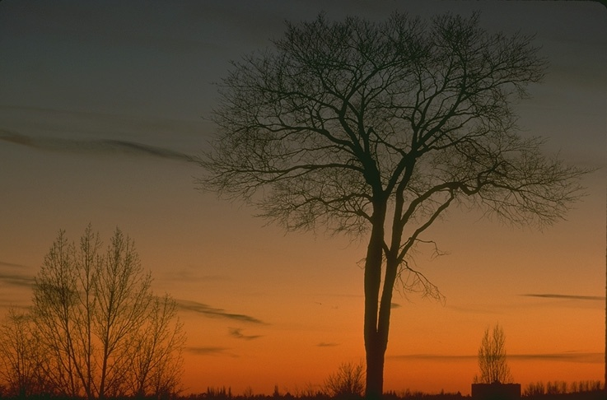
第4段行文思路
时运不齐 命途多舛
冯唐 李广 屈贾谊 窜梁鸿
老当益壮—穷且益坚 酌贪泉—处涸辙 北海 可接—桑榆非晚 孟尝 空余—阮籍 岂效
见机
知命
（所赖）

Slide 36
第3、4段小结：
宴饮之乐
对宇宙无穷的感慨
对人生无常的感叹
对自己怀才不遇的悲伤
认识现实后的自我安慰
对理想人格境界的追求
豁达乐观的情怀

Slide 37
第5段译文
我地位低微，是一个微不足道的书生。我没有门路向皇帝请缨报国，而年龄已和终军二十多岁请缨报国时相等。我有心(像班超那样)投笔从戎，也仰慕宗悫乘长风破万里浪的志气。(只好)舍弃一生的功名富贵，去万里之外早晚侍奉父亲。我不是谢玄那样的好子弟，却荣幸地结识了诸位嘉宾。过些日子去接受父亲的教导，要仿效孔鲤趋庭时的对答。今天在这里作揖拜见阎公，高兴得好象登上了龙门。我没有碰上乐意推荐人才的杨得意，只能诵凌云之赋而自己惋惜；已经遇上了钟子期那样的知音，奏一奏流水的曲子又有什么羞愧？

Slide 38
第5段译文
唉！风景胜地不能常有，盛大的宴会难以再遇，兰亭已不知在何处，梓泽已成了废墟。面临分别之时，大家以言相赠，因为在这盛大的宴会上承受了主人的盛恩，登上高阁写诗作赋，这就期望参与盛会的诸公。冒昧地竭尽我鄙陋的心怀，恭敬地写出这篇短短的序文；大家都要赋诗一首，写成四韵八句。请大家发挥出晋潘岳、陆机那样，展现如江似海的文才吧。

Slide 39
滕王阁诗
王勃
滕王高阁临江渚，佩玉鸣鸾罢歌舞。
画栋朝飞南浦云，珠帘暮卷西山雨。
闲云潭影日悠悠，物换星移几度秋。
阁中弟子今何在，槛外长江空自流。

Slide 40
典故：晋明帝数岁，坐元帝膝上。有人从长安来，元帝问洛下消息，潸然流涕。明帝问何以致泣，具以东渡意告之。因问明帝：“汝意谓长安何如日远？”答曰：“日远。不闻人从日边来，居然可知。”元帝异之。明日，集群臣宴会，告以此意，更重问之。乃答曰：“日近。”元帝失色，曰：“尔何故异昨日之言邪？”答曰：“举目见日，不见长安。”
——《世说新语》

Slide 41
典故： 庄周忿然作色曰：“周昨来，有中道而呼者，周顾视车辙中，有鲋鱼焉。周问之曰:‘鲋鱼来，子何为者邪？ ’对曰：‘我东海之波臣也。君岂有斗升之水而活我哉？’周曰：‘诺。我且南游五月之王，激西江之水而迎子，可乎？’鲋鱼忿然作色曰：‘吾失我常，与我无所处，无得斗升之水然活耳。君乃言此，曾不如早索我于枯鱼之肆！’。”
——庄子 《外物》

